Slide 1
THALASSEMIA
ThS.BS. NGUYỄN THỊ MAI LAN
BỘ MÔN NHI

Slide 2
ĐẠI CƯƠNG
Bất thường trong quá trình tổng hợp chuỗi globin gây:
Bệnh Hb: thay đổi aa trên chuỗi globin như HbS, HbC, HbE.
Bệnh Thalassemia: giảm tổng hợp chuỗi globin như α Thal, β Thal.

Slide 3
ĐẠI CƯƠNG
Thalassemia là bệnh lí di truyền theo gen lặn trên NST thường (α trên NST 16, β trên NST 11).
VN thường gặp β Thal + HbE.
Dân tộc ít người Stiêng, Êđê, Rhadê, Khơme, Chàm, Thái…

Slide 4
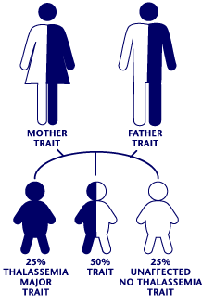
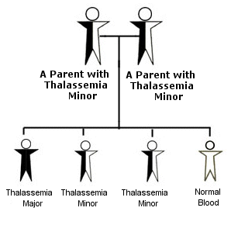

Slide 5
α
α
α
α

Slide 6
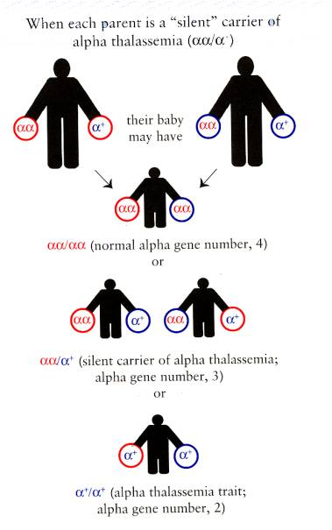

Slide 7
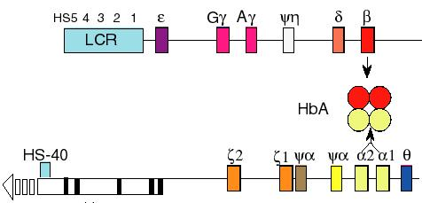
Globin gene clusters in man
Schematic representation of the alpha (lower) and beta (upper) globin gene clusters in man, showing the position of the various genes, as well as the locus control region (LCR) for the beta globin gene cluster and the various hypersensitive sites for the beta globin gene cluster (HS 1 to 5) and the alpha gene cluster (HS-40). The only genes active after birth in the beta globin gene cluster are those for G(gamma), A(gamma), delta, and beta globin, while those active after birth in the alpha globin gene cluster are the two alpha genes (alpha 2 and alpha 1). The hemoglobin A tetramer (HbA) shown between the two clusters is formed from the products of the beta globin gene (on chromosome 11) and the two alpha globin genes (on chromosome 16). Figure drawn by Dr. Ross Hardison and reproduced with permission from the Globin Gene Server, which can be found at: <http://globin.cse.psu.edu>.
©2007 UpToDate® • www.uptodate.com • Contact Us

Slide 8
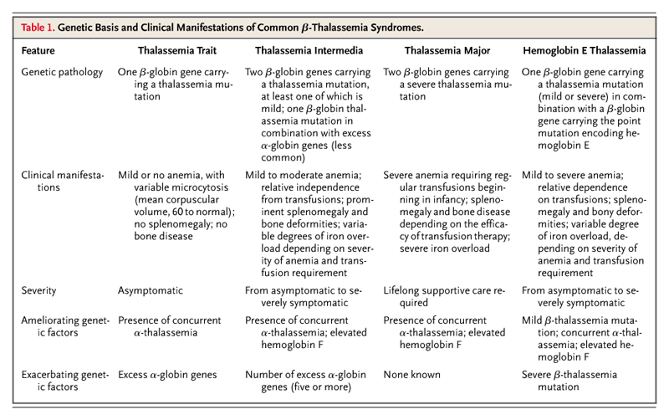

Slide 9
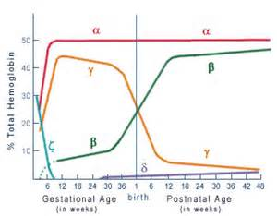

Slide 10
ĐẠI CƯƠNG
Loại Hb | Cấu trúc | Sơ sinh – < 6 tháng | > 6 tháng
HbA₁ | α₂ β₂ | < 28% | 95-97%
HbA₂ | α₂ δ₂ | 1,5-2% | 1,5-2%
HbF | α₂ γ₂ | 70% | < 2%

Slide 11
Lâm sàng
βThalassemia và αThalassemia thể ẩn hay thể nhẹ:
Thường không có biểu hiện lâm sàng
Hoặc chỉ thiếu máu nhẹ, gan lách to nhẹ
Sinh hoạt bình thường

Slide 12
Lâm sàng
βThalassemia thể trung bình và nặng (Cooley):
Biểu hiện 3-6 tháng.
Thiếu máu mạn: da niêm nhạt.
Tán huyết mạn: vàng da, gan lách to, sạm da.
Biến dạng xương: bướu trán, đỉnh, mũi tẹt, hàm trên hô, xương dễ gãy.
Chậm phát triển thể chất.

Slide 13
Lâm sàng
βThalassemia + HbE:
Lâm sàng nhẹ hơn, tuổi phát hiện bệnh muộn hơn (3-7 tuổi).
Thiếu máu và tán huyết nặng nhưng không có hình bàn chải trên XQ sọ.
Cắt lách hiệu quả tốt hơn.

Slide 14
Lâm sàng
αThalassemia thể HbH (--/- α): lâm sàng giống thể Cooley.
αThalassemia thể nặng: Hb Bart (--/--)
Thiếu máu nặng và ngạt bào thai, phù nhau thai.
Sau sinh: thiếu máu nặng, suy tim, phù toàn thân, gan lách to và tử vong sau sinh.

Slide 15
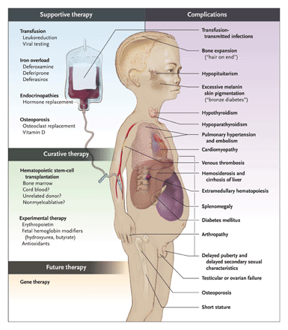

Slide 16
Cận lâm sàng
Thiếu máu tán huyết:
- Huyết đồ: thiếu máu HC nhỏ nhược sắc.
- Phết máu: HC bia, mảnh vỡ HC, HC nhân...
- HC lưới tăng.
- Bilirubin gián tiếp tăng, urobilin ntiểu nhiều.
- Sắt và ferritin tăng.

Slide 17
Cận lâm sàng
Điện di Hb: HbA₁ giảm
HbA₂ tăng > 3%
HbF tăng 4% - 90%.
Hb E, Hb Bart, Hb H.
XQ xương sọ: hình bàn chải (nặng).

Slide 18
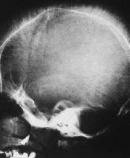
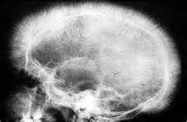

Slide 19
Điều trị
Điều trị thiếu máu:
- Truyền HC lắng nâng Hb ≥ 10g/dl
1ml/kg HCL ……. Hct lên 1%
2ml/kg máu tp……. Hct lên 1%
Truyền trong 3-4h.
- Truyền máu tươi nếu chưa có HCL và bn cần truyền máu gấp.

Slide 20
Điều trị
Thải sắt:
Chỉ định: trẻ > 3 tuổi và Ferritin > 1000 ng/ml.
Thuốc: desferoxamin 30-40 mg/kg/ 8-12h ban đêm, TB,TDD, TTM.
Độc tính: điếc (trẻ < 3tuổi, liều > 50mg/kg), mù đêm, mù màu, đỏ nơi tiêm…

Slide 21
Điều trị
Cắt lách:
Trẻ > 5 tuổi.
Lách quá to dọa vỡ.
βThalassemia + HbE.
Lách to cường lách ( giảm 3 dòng).
Lượng HCL > 250 ml/kg/năm.
Khoảng cách giữa 2 lần truyền < 3 tuần.

Slide 22
Điều trị
Biến chứng sau cắt lách:
- Nhiễm trùng: Phế cầu, HI, NMC.
Phòng ngừa: tuổi > 5tuổi, chủng ngừa trước cắt lách, uống PNC sau cắt lách đến 15 tuổi. Kháng sinh, phòng sốt rét khi cần.
- Tăng BC, TC. Điều trị: dùng Aspirin.

Slide 23
Giáo dục sức khỏe
Điện di Hb cho các thành viên trong gđ.
Tư vấn trước lập gđ.
Chẩn đoán trước sinh bằng cách khảo sát DNA bào thai.
Notes:
P38 manual of pedi onco & hema

Slide 24
TIẾP CẬN THIẾU MÁU
THIẾU MÁU?
CẤP, MẠN - MỨC ĐỘ?
NGUYÊN NHÂN?
Rối loạn sản xuất Tán huyết Xuất huyết

Slide 25
ĐẠI CƯƠNG
Loại Hb | Cấu trúc | Sơ sinh – < 6 tháng | > 6 tháng
HbA₁ | α₂ β₂ | < 28% | 95-97%
HbA₂ | α₂ δ₂ | 1,5-2% | 1,5-2%
HbF | α₂ γ₂ | 70% | < 2%

Slide 26
ĐẠI CƯƠNG
Loại Hb | Cấu trúc | bn | > 6 tháng
HbA₁ | α₂ β₂ | 74,3% | 95-97%
HbA₂ | α₂ δ₂ | 4,9% | 1,5-2%
HbF | α₂ γ₂ | 20,8% | < 2%

Slide 27
ĐẠI CƯƠNG
Loại Hb | Cấu trúc | bn | > 6 tháng
HbA₁ | α₂ β₂ | 90% | 90%
HbA₂ | α₂ δ₂ | 8% | 2%
HbF | α₂ γ₂ | 2% | 2%

